Slide 1
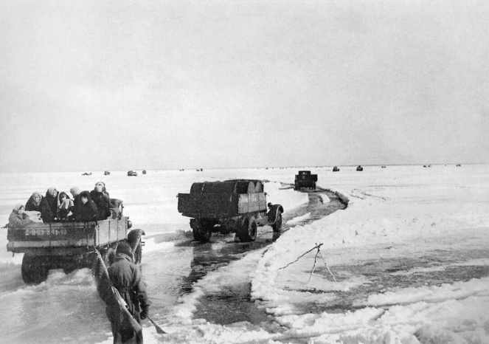
«Электронная стенгазета» на тему : «И город, дорогою жизни спасённый…»
МБОУ «Русско-Янгутская СОШ имени А.А. Козьмина»
Творческая группа: Афанасьев Никита, Габидулина Дарья, Ильина Кристина
Руководитель группы: Щадова И.Н.

Slide 2
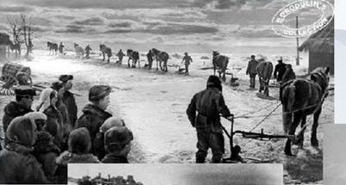
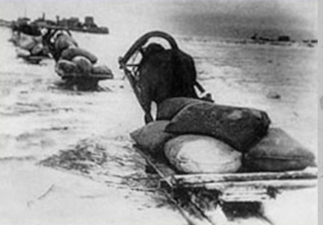
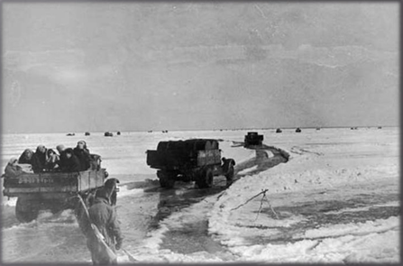
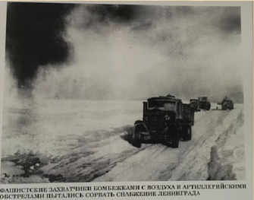
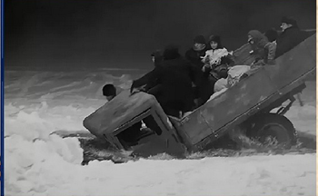
«ДОРОГА ЖИЗНИ»
Во время Великой Отечественной войны единственная транспортная магистраль шла через Ладожское озеро. В периоды навигации по воде, зимой – по льду. Связывала с 12 сентября 1941 по март 1943 года блокадный Ленинград со страной. Автодорога, проложенная по льду, часто называется Ледовой дорогой жизни (официально – Военно-автомобильная дорога № 101).
17 ноябрядвумя группама была проведена разведка трассы по льду. 20 ноября по ледовой Дороге жизни был проведен первый конный обоз, через день – первая автоколонна.
«Дорога Жизни» спасла от голодной смерти многих ленинградцев. Шофёры вели свои машины по льду с открытыми дверями. Фашисты бомбили «Дорогу Жизни», и машины проваливались проваливались под лёд вместе с водителями. Многие водители погибали, но никто не отказывался от опасных рейсов.

